Slide 1
Herausforderung Heterogenität
„Es ist normal,
verschieden zu sein.“

Slide 2
Herausforderung Heterogenität
Der Bildungsplan 2016 - Aufgabe und Anlass
Bildungsziele der Schule
Die Heterogenität unserer Schülerinnen und Schüler
Individualisierung als Antwort auf Heterogenität
Geeignete offene Aufgabenstellungen
6. Resümee und Perspektiven
„Auf die Lehrpersonen kommt es an!“ (John Hattie)
7. Regionale Unterstützungsangebote für Schulen und
Lehrkräfte

Slide 3
1. Der Bildungsplan 2016 - Aufgaben und Anlass
Aufgabe eines Bildungsplans ist die Formulierung von Bildungszielen für die Schule als Bildungsstätte mit einem Erziehungs- und Bildungsauftrag.
→ BP 2016: Prozess- und inhaltsbezogene Kompetenzen
„Ich möchte wissen, was man tun kann, damit Schüler die größten Lernfortschritte machen. Das muss der Maßstab sein für jede Art von Schulreform.“
John Hattie
Bildungsplan 2016 tritt in Kraft ab Schuljahr 2016/17 für
Grundschule in Kl. 1/2
Gemeinsamer Bildungsplan für die Sekundarstufe I in Kl. 5/6
Gymnasium in Kl. 5/6

Slide 4
Anlass: enorme gesellschaftliche Veränderungen
Demografischer Wandel
Migration /
Multikulturelle Gesellschaft
Allgegenwärtigkeit von elektronischen Medien
Schule als weitgehend gerechte und interessen-neutrale Bildungsstätte
Bildungsplanreform
Schulentwicklung
Zunehmende
Akademisierung
Beschleunigung
Sozialer Status /
Milieu („Schere“)
Globalisierung

Slide 5
2. Bildungsziele der Schule
Bildungsplan 2004
persönliche Bildung
praktische Bildung: was den Menschen befähigt, in seiner geschichtlichen Welt zu überleben
politische Bildung
Humanistisches Bildungsideal: volle Entfaltung der eigenen Fähigkeiten

Slide 6
„Bei den jüngeren Bildungsreformen steht der Gedanke der employability als Ersatz für eine fehlende kulturelle Bildungsidee im Vordergrund. Bildung wird so zu einem Instrument für einen ökonomischen Zweck.“
Prof. Dr. Julian Nida-Rümelin
(Philosoph u.
Staatsminister a.D.)
„Das Bildungssystem sollte so ausgestaltet sein, dass es den Weg in den Beruf erleichtert…
Es sollte nicht selektieren, sondern differenzieren.. Bewertungskriterium für das Bildungssystem ist der Beitrag zur Persönlichkeitsentwicklung.“
Leseempfehlung:
Julian Nida-Rümelin / Klaus Zierer, Auf dem Weg in eine neue deutsche Bildungskatastrophe: Zwölf unangenehme Wahrheiten, 2015

Slide 7
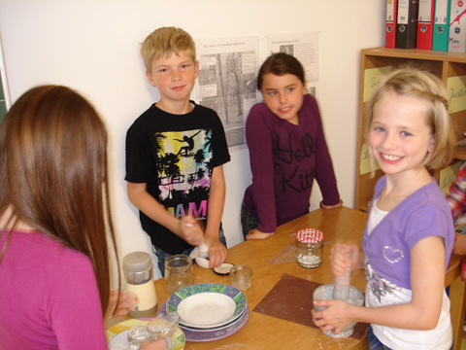
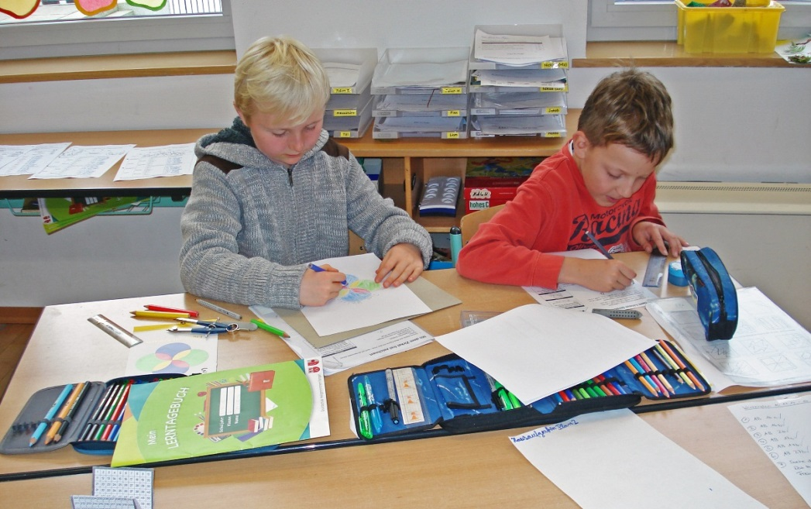
3. Die Heterogenität unserer Schülerinnen und
Schüler
Unser Blick auf jedes Kind

Slide 8
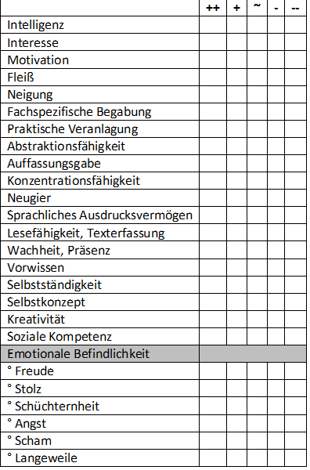
Die Unterschiedlichkeit (Heterogenität)
der Schülerinnen und Schüler hinsichtlich verschiedener
Merkmale, die als lernrelevant eingeschätzt werden
Weitere Unterschiede im Hinblick auf:
Geschlecht
Migrationshintergrund
Sozialer Status / Milieu

Slide 9
4. Individualisierung als Antwort auf
Heterogenität
Leitfrage: Wie muss Unterricht aussehen, der diese unterschiedlichen Kinder erreicht und alle „bildet“, also die Fähigkeiten des Einzelnen möglichst voll entfaltet?
Unterrichtsprinzipien : Individualisierung, Differenzierung
Strukturelle Veränderungen: Gemeinschaftsschule, offene Unterrichtsformen
Neue Formen der Leistungsbewertung: Kompetenzraster, Portfolio
Differenzierung bezeichnet die Bemühungen, durch organisatorische und methodische Maßnahmen den individuellen Begabungen, Fähigkeiten, Neigungen einzelner Schüler gerecht zu werden...Differenzierung kann daher als Individualisierung des Lernens in einer größeren, heterogenen Lerngruppe begriffen werden.

Slide 10


Individuelle Förderung
Kannst du mir erklären, wie du gerechnet hast?
Was meinst du, wenn du sagst...?
Aus welchem Grund hast du ...?
Wie können wir herausfinden, ob das stimmt?
Ist das immer so?
Welche Auswirkungen würde das haben?
...braucht
Zeit
Wer individuell fördern will, muss wissen, wie Kinder denken. Das erfordert eine dialogische Grundhaltung des Lehrenden. „Lernprozesse aus der Perspektive der Lernenden wahrnehmen.“ (John Hattie)

Slide 11
5. Geeignete offene Aufgabenstellungen
Hohes Tempo
ohne Hilfe
Lernweg der Gruppe
Unser Thema
Lernweg des Einzelnen
Mein Thema im Thema
direkte Instruktion
gemein-
schaftliches Lernen
Persönlichkeits- entwicklung
der Kinder:
volle Entfaltung der eigenen Fähigkeiten
= BILDUNG
Thema
Offene Aufgabenformate
Freiarbeit /
Wochenplan
kooperatives Lernen
individuelles Lernen
verlangsamtes Tempo
mit Hilfe
Ansatzpunkt: unterschiedliche Welt-wahrnehmungen, Vorerfahrungen, Denkstrukturen der Kinder…

Slide 12
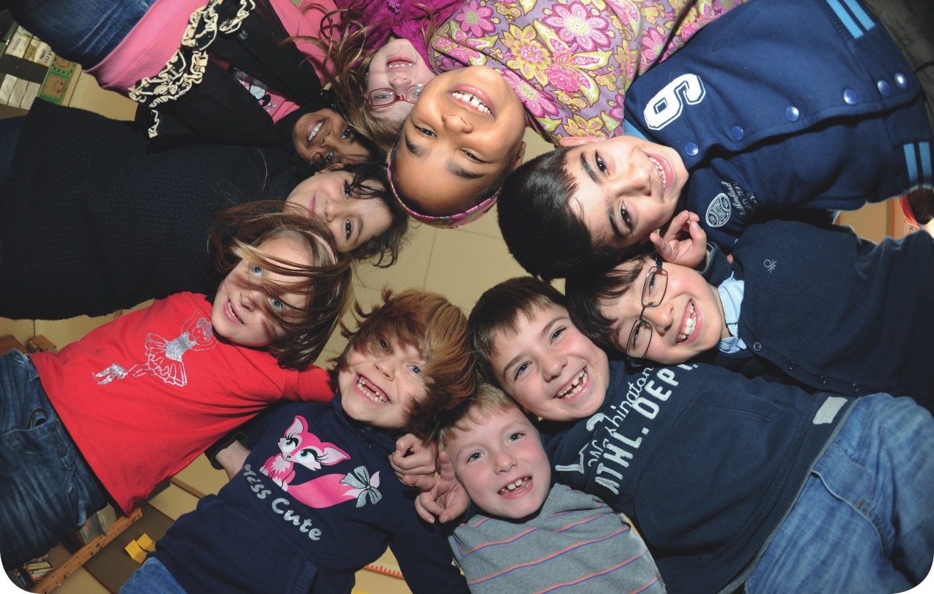
Offene Aufgabenstellungen, offene Aufgabenformate, kognitiv aktivierende Aufgaben, inszenierte Lernumgebungen -
hierbei handelt es sich um differenzierende Aufgabenstellungen und um die Öffnung des Unterrichts innerhalb der verschiedenen Fächer.
„Alle Schülerinnen und Schüler können ihre unterschiedlichen Fähigkeiten, ihre vielfältigen Lösungsideen, ihre individuellen Strategien und Darstellungsweisen einbringen.“ (Hirt/Wälti)

Slide 13
6. Resümee und Perspektiven
Der Einfluss der Lehrperson auf die schulische Leistung der Lernenden ist sehr groß. Er hängt vor allem von der wechselseitigen Durchdringung der Fachkompetenz, der pädagogischen Kompetenz und der didaktischen Kompetenz ab – und der daraus resultierenden Leidenschaft, mit der die Lehrperson ihren Schülerinnen und Schülern begegnet!
Dabei ist der Plural wichtig: Es ist nicht der Einzelkämpfer, der gefragt ist, sondern die Kooperation zwischen den Lehrpersonen und allen am Bildungs-und Erziehungsprozess Beteiligten.
John Hattie
Auf die Lehrpersonen kommt es an!
Dabei ist der Plural wichtig: Es ist nicht der Einzelkämpfer, der gefragt ist, sondern die Kooperation zwischen den Lehrpersonen und allen am Bildungs-und Erziehungsprozess Beteiligten.
Leseempfehlung: Klaus Zierer, Hattie für gestresste Lehrer, 2015

Slide 14
Eine der Kernbotschaften aus John Hatties „Visible Learning“.
Eine Grundbedingung für erfolgreiches Lernen ist die Kenntnis der Lernvoraussetzungen (Vorwissen und Vorerfahrungen) der Schülerinnen und Schüler und eine entsprechende Passung des Unterrichts.
→ BP 2016: Denkanstöße

Slide 15
7. Regionale Unterstützungsangebote für Schulen und Lehrkräfte
„Um wirksam zu sein, müssen neue Lehrpläne flankiert werden von konkreten Handlungsempfehlungen und Fortbildungen, die die neue Botschaft bewusst und nachvollziehbar machen.“
Implementierung - Fortbildungskonzeption
1
2
3
4
Schulleitungen
Kollegien
Lehrkräfte
Einzelne Schulen
Intention der Bildungspläne, Fortbildungs-konzeption
Bildungsplan-nachmittage II
SchiLF,
Fachfortbildungen
Bildungsplan-
nachmittage I
Weitergabe,
Diskussion
RP, SSA
Fachberater
Fachberater
Lehrkräfte
Schulentwicklungsprozess

Slide 16
Weiterer Ablauf des Nachmittags
Im praktischen Teil geht es um geeignete Aufgaben, die Lern- und Entwicklungsprozesse bei allen Schülern auslösen und fördern. Die Fachberater zeigen an Beispielen zu konkreten Themen aus dem neuen Bildungsplan, wie solche Aufgaben(-stellungen) in Deutsch, Mathematik, Englisch, Sachunterricht aussehen können und wie die Lehrkraft sie selber (weiter-)entwickeln kann.
Deutsch: Frau Beuter, Frau Deeth, Frau Witzemann-Sjögren
Mathematik: Frau Burkhardt, Frau Haid, Frau Kastl
Englisch: Frau Lorch, Frau Schrödter
Sachunterricht: Frau Kleinmaier, Frau Straub
Mit integrierter Kaffeepause – Ende in den Fachgruppen

